Slide 1





Télé-consultation en anesthésie
Dr Frédéric LE SACHE
Comité Optimisation Parcours Patients

Slide 2




Téléconsultation en anesthésie
Cs d’anesthésie obligatoire
Décret 1994
> 48 H00
Téléconsultation ?
✓ Société Française d’anesthésie-Réanimation
Chirurgie à risque faible ou intermédiaire
✓
✓
✗
2017
La primo consultation ne constitue pas un motif d’exclusion de la téléconsultation
Patient vu dans l’année
Sinon PAIEMENT=0

Slide 3
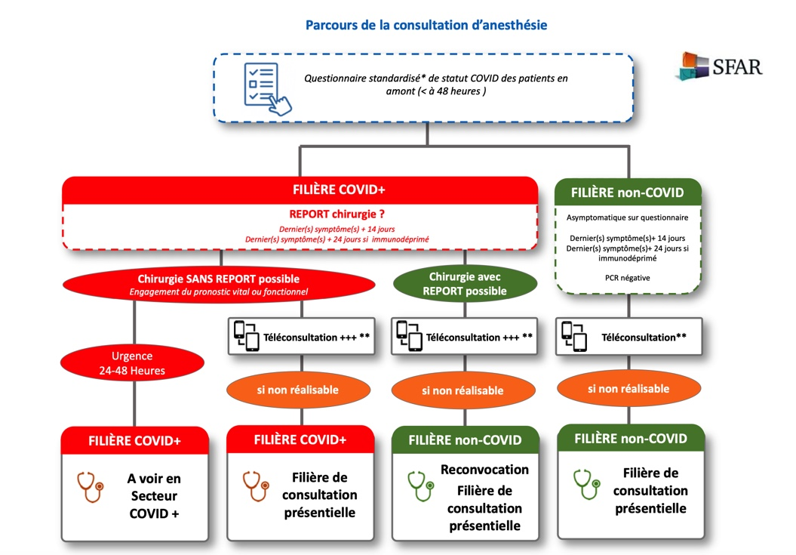



Téléconsultation en anesthésie
PAIEMENT TC = CS , même pour primo consultation
2020
RFE – Préconisation adaptation de soins contexte COVID 19
TELECONSULTATION
Pour tous +++ selon organisations locales

Slide 4


Téléconsultation en anesthésie
Que devons nous recueillir sur dossier d’anesthésie ?
Nom du patient et nom de l’anesthésiste
Evaluation des risques anesthésiques
ASA = antécédents / traitement
MET = adaptation à l’effort
LEE= FDR Cardio-vasculaires
NVPO, STOP BANG, CAPRINI, Risque hémorragique ….
Bilans complémentaires selon RFE → indication restreinte
= SCORES d’INTERROGATOIRE
Pertinence de
l’examen
clinique ?
Indicateurs de sécurité et de qualité des soins – HAS

Slide 5
Téléconsultation en anesthésie
Que devons nous recueillir sur dossier d’anesthésie ?
Nom du patient et nom de l’anesthésiste
Evaluation des risques anesthésiques
Evaluation des voies aériennes
Indicateurs de sécurité et de qualité des soins – HAS

Slide 6
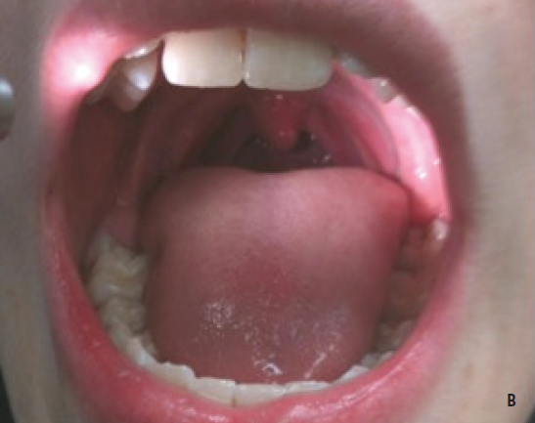
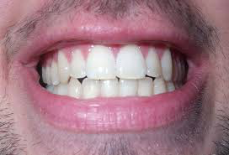
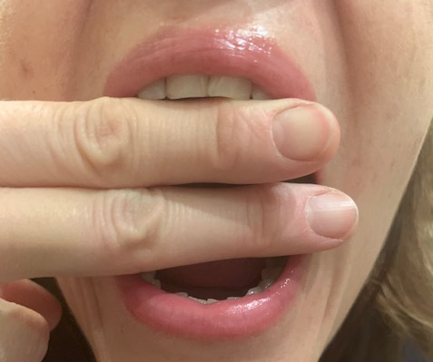
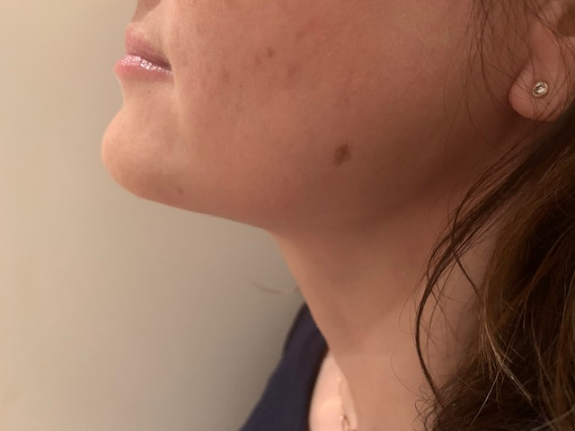
Téléconsultation en anesthésie
Adaptation de l’examen clinique: Evaluation des voies aériennes
Evaluation Mallampati
Etat dentaire
Evaluation travers de doigt
Profil

Slide 7


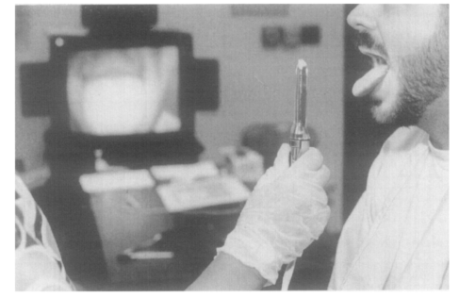

Téléconsultation en anesthésie
1999
N=43
Evaluation Critères d’intubation
Intubation naso-trachéale
Pas de modification technique Anesthésie

Slide 8
Téléconsultation en anesthésie
Que devons nous recueillir sur dossier d’anesthésie ?
Nom du patient et nom de l’anesthésiste
Evaluation des risques anesthésiques
Evaluation des voies aériennes
Choix de la technique de contrôle des voies aériennes
Traitement habituel ou absence
Type d’anesthésie : AG , Anesthésie loco-régionale
Indicateurs de sécurité et de qualité des soins – HAS

Slide 9
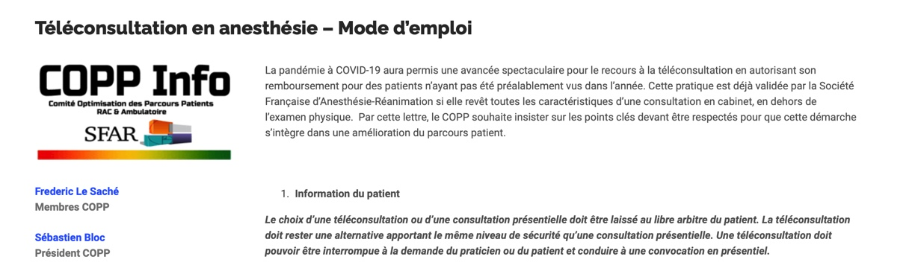
Téléconsultation en anesthésie
Information du patient
Critères d’éligibilité
Vidéo consultation +++
Authentification du professionnel médical Identification du patient et de l’accompagnant si présent
Visite pré anesthésique
Juillet 2020

Slide 10


Téléconsultation en anesthésie – Expérience
Proposition téléconsultation
n=267 ( 100%)
Consultation présentielle = 26 ( 10%)
Pas de connexion internet n=9
Pas de smartphone n=5
Echec d’inscription avec l’application n=6
Préférence présentielle n=3
TCS non proposée n=2
Dossier médical complexe n=1
Téléconsultation
n=241( 90 % )
Description de la téléconsultation (n=241)
Durée(min) | 15 [12-17]
Délai entre TCS et intervention (jours) | 10 [5-14]
Ponctualité du patient( %) | 92 %
Environnement Très adapté ( pièce isolée, pas de bruit environnant) Adapté ( lieu isolé, bruit environnant) Peu adapté(Espace extérieur, bruit environnant) Inadapté(lieu ne permettant pas la confidentialité des échanges) | 92% 6% 2% 0%
Présence d’un tiers | 14%
Convocation en consultation présentielle | 0%

Slide 11
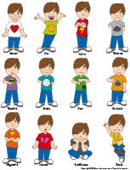
Téléconsultation en anesthésie
SATISFAISANT?
Enfants et parents 4,63 / 5
Soignants 4,67 / 5
Using Telemedicine for Pediatric Preanesthesia Evaluation: A Pilot Project. Rogers et al. J Perianesth Nurs. 2019
ANNULATION ?
7803 patients | Télé Cs | Pas de Cs
N Taux annulation | 361 0% | 7442 1,1%
Mullen-Fortino et al. Presurgical Assessment Using Telemedicine Technology: Impact on Efficiency, Effectiveness, and Patient Experience of Care. Telemedicine and e-Health. 2019

Slide 12

Téléconsultation en anesthésie
✓ Autorisée et remboursée en anesthésie
✓ Simplification du parcours pour les patients
Limitation du transport
Limitation du temps consacré
✓Sécurisation des échanges ( prestataires TC )
✓ Formalisation des échanges
→ Proposition alternative non obligatoire

